Slide 1

SIGA-MAS
Sistema inteligente de gestión admistrativa-Mas metrología

Slide 2
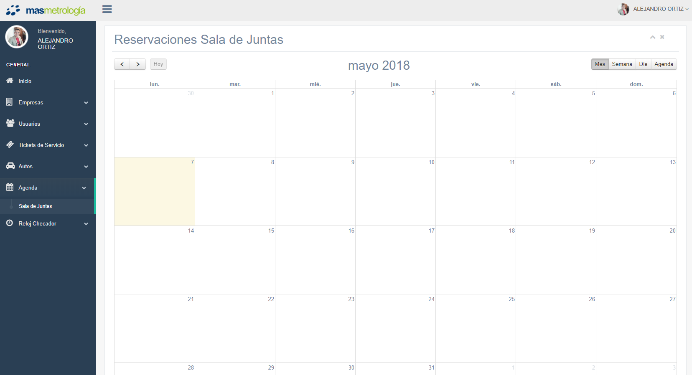
Agenda (Reservación sala de juntas)
Dentro del apartado Agenda, se encuentra una sección SALA DE JUNTAS, la cual es una herramienta que ayuda a tener una mejor organización en el manejo de tiempos y reservaciones de la misma.

Slide 3
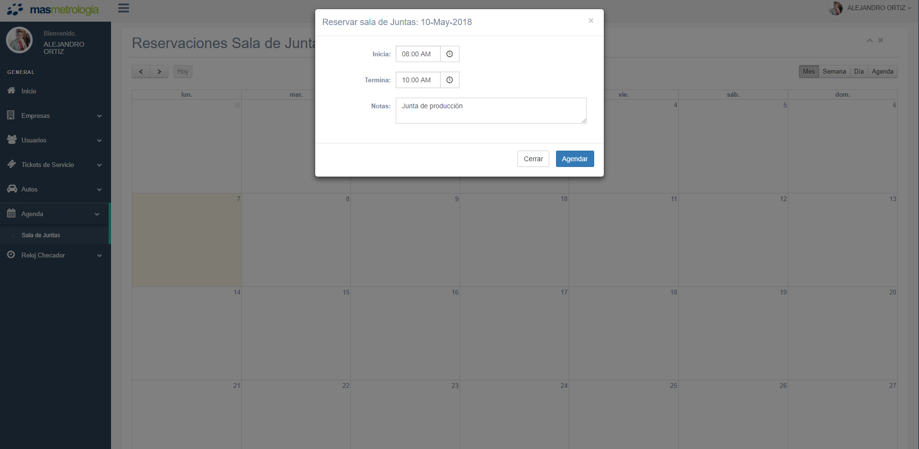
Agenda (Reservación sala de juntas)
Para agendar la sala de juntas es necesario hacer Click en la fecha deseada, capture hora de inicio y terminación, además de comentarios sobre la reservación.

